Slide 1
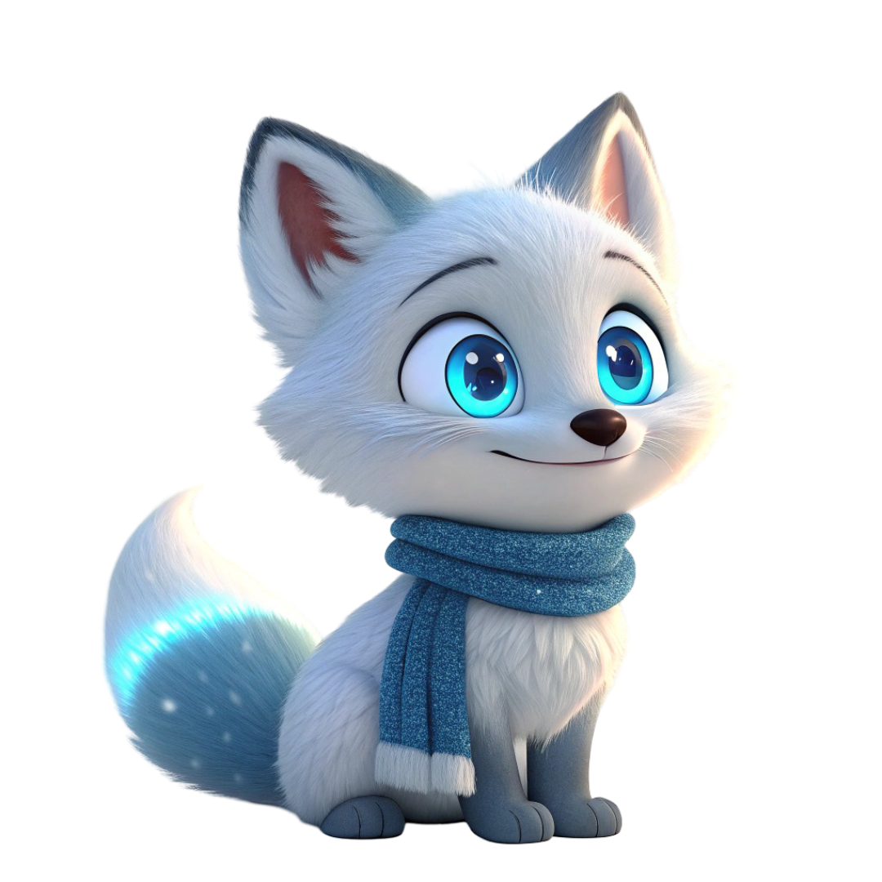

УРОК ПО ЧТЕНИЮ
Снежный Лисёнок Луми

Slide 2


Привет! Сегодня в волшебном зимнем лесу мы потренируемся читать так быстро и смело, как ледяной ветер! Готов? Тогда вперёд!

Slide 3
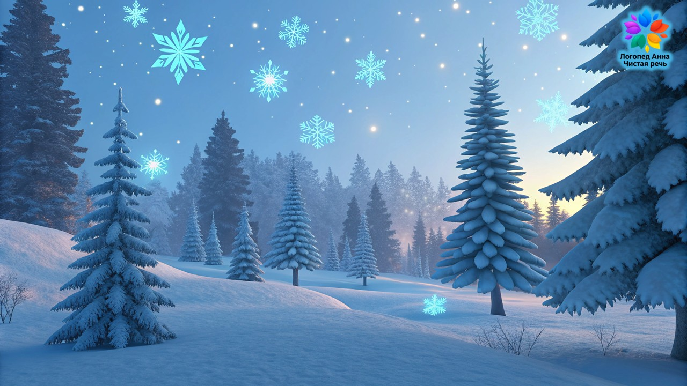















Открой снежинку

Slide 4

Чтение слогов
МА
МУ
МО
МЕ
МИ
МЫ
МЯ

Slide 5

Чтение слогов
СУ
СЯ
СА
СЫ
СИ
СЕ
СО
СЭ

Slide 6

Чтение слогов
ЛА
ЛО
ЛУ
ЛИ
ЛЯ
ЛЫ
ЛЁ
ЛЭ
ЛЕ

Slide 7
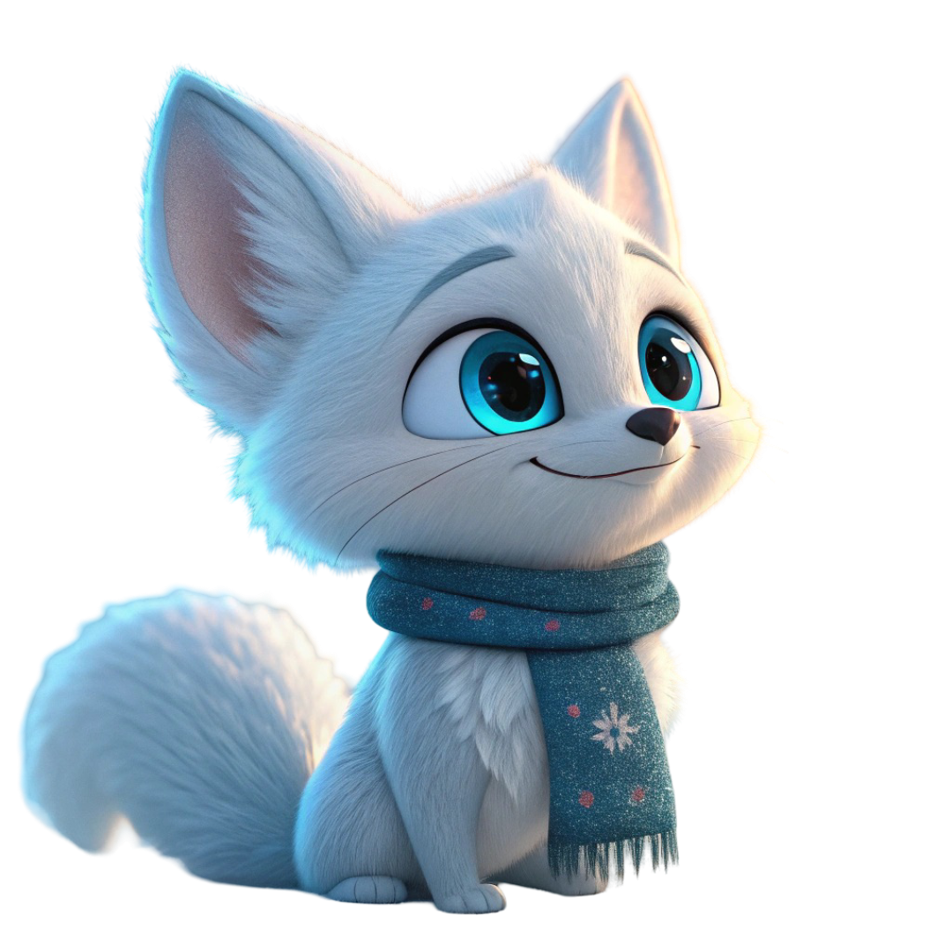
Чтение слов
СА-НИ
Прочитай слово и помоги мне определить, что это: животное, предмет или действие?
ЛИ-СА
ЛУ-НА
МЫЛ

Slide 8







Игра «Собери слово»

Slide 9
Чтение короткого текста
«Зима. Луми любит гулять в лесу. Он катает друга Зайца на санках. Снег блестит и хрустит под лапами.»
Вопросы:
— Кто главный герой?
— Что он делает?
— Что происходит вокруг?

Slide 10
Ты читал сегодня отлично! Зима — это не только холод, но и время для волшебных открытий!

